Slide 1
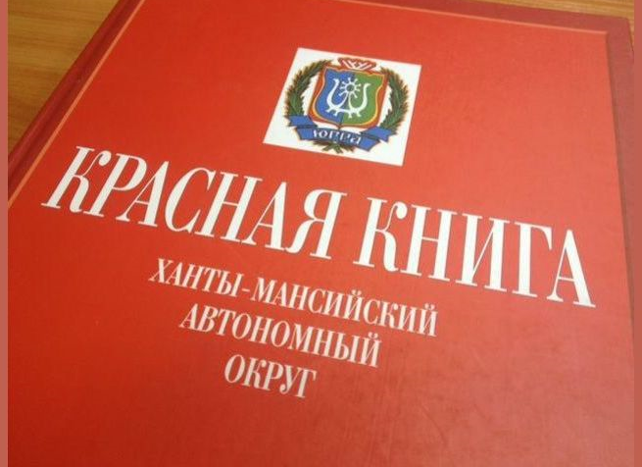
Выпускается с 2003 года
265 видов животных и растений

Slide 2
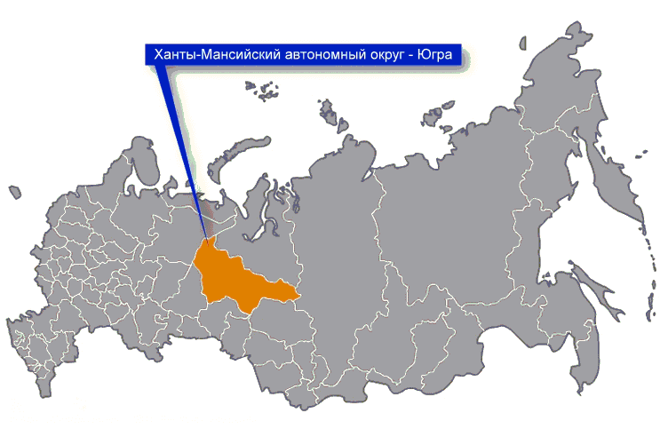
Хмао на карте России

Slide 3
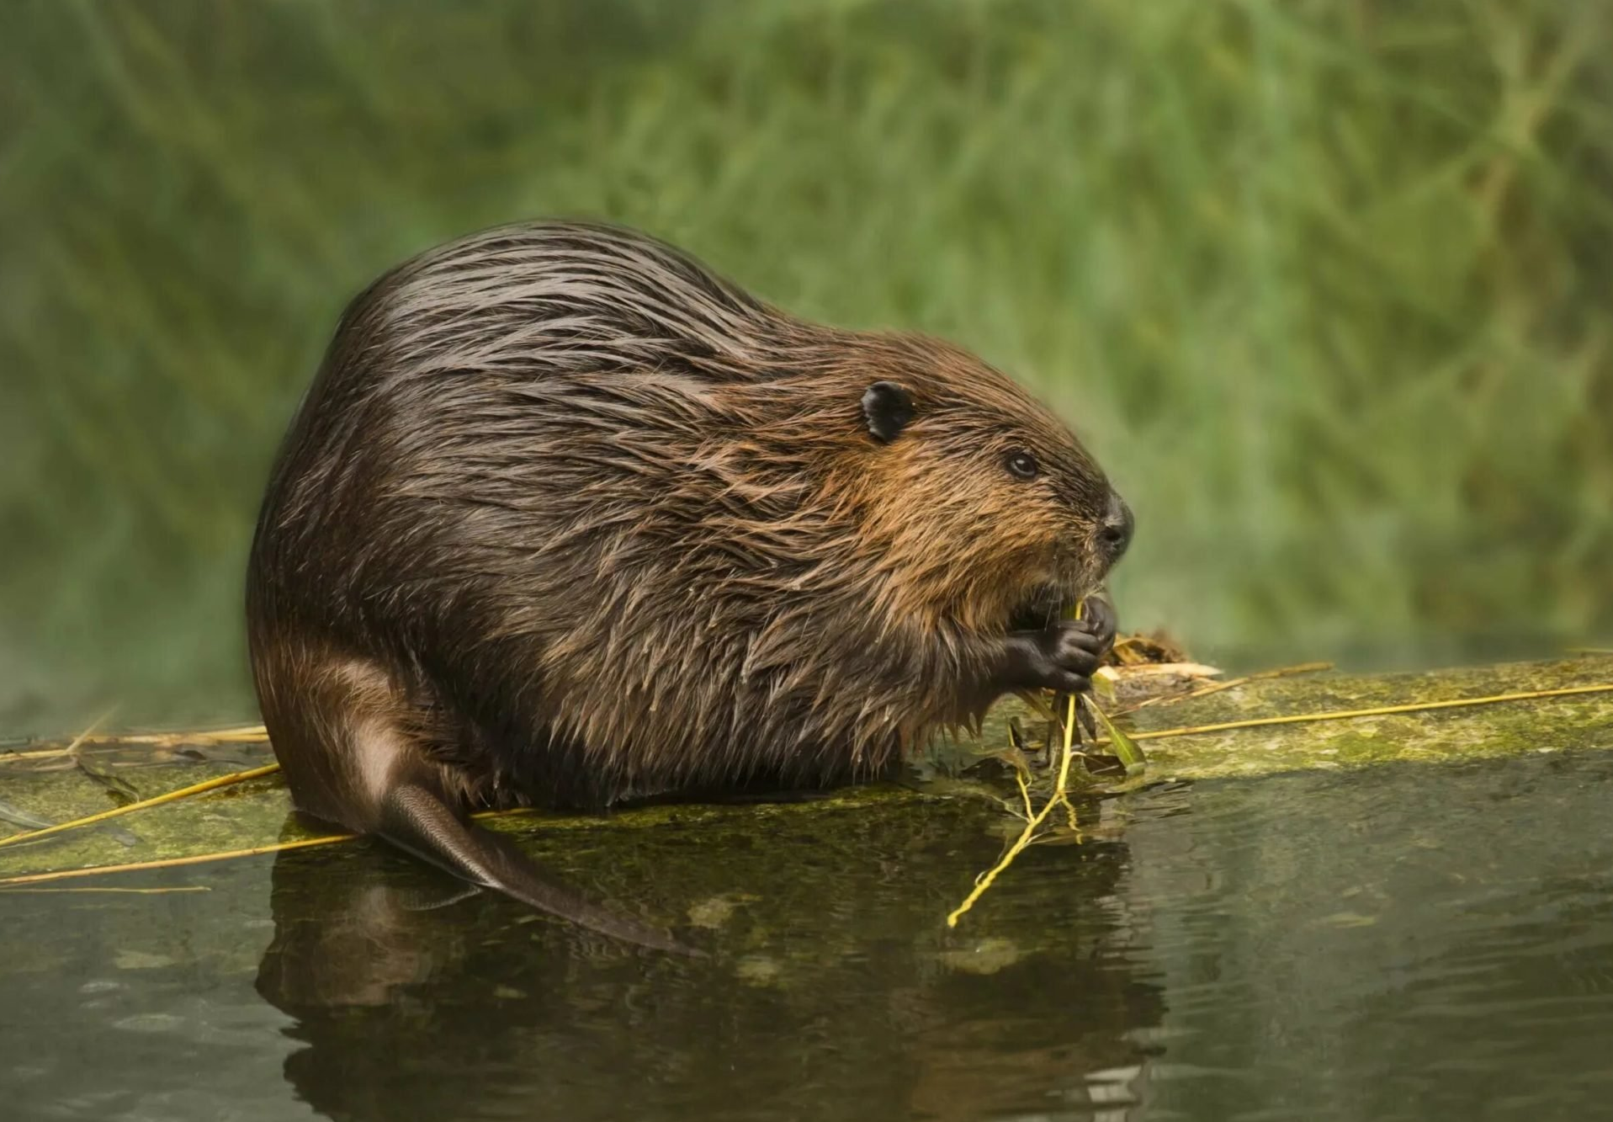
млекопитающие красной книги бобр самый большой грызун редкий вид

Slide 4
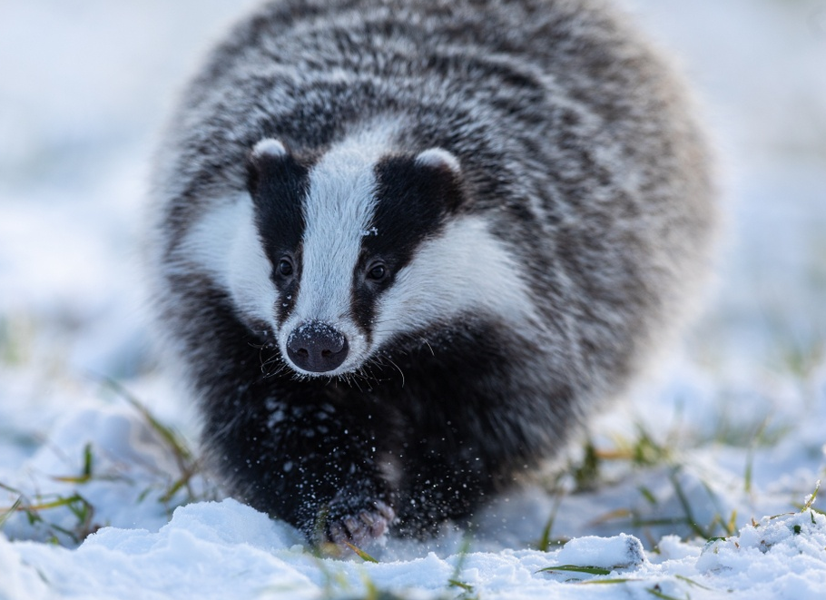
барсук
«серый» хищник редкий вид

Slide 5
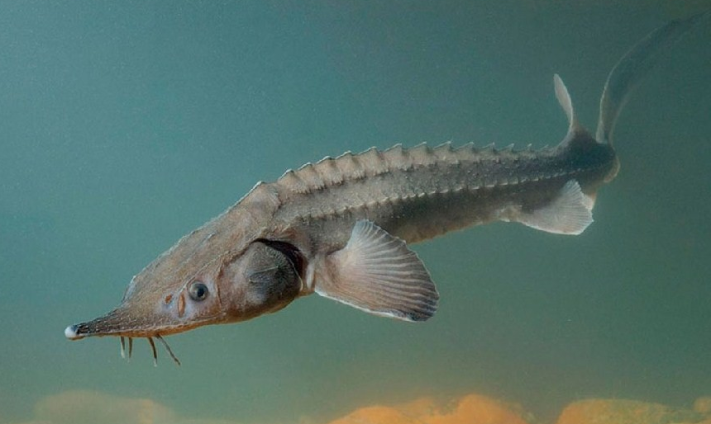
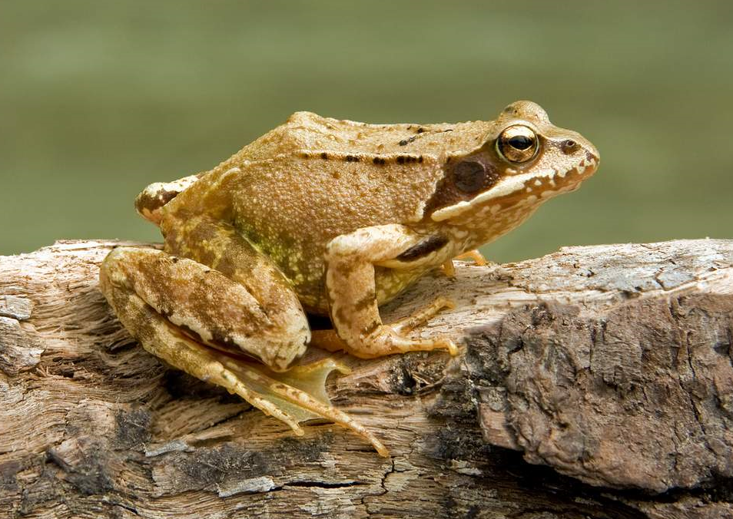
Рыбы и земноводные Хмао
сибирский осетр
Промысловый ценный вид
травяная лягушка

Slide 6
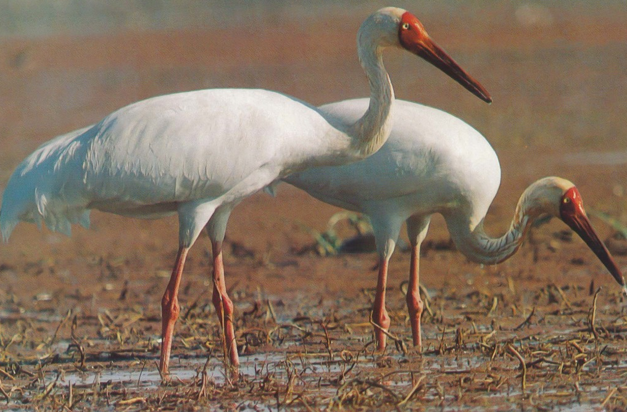
редкие птицы хмао стерх вымирающий вид

Slide 7
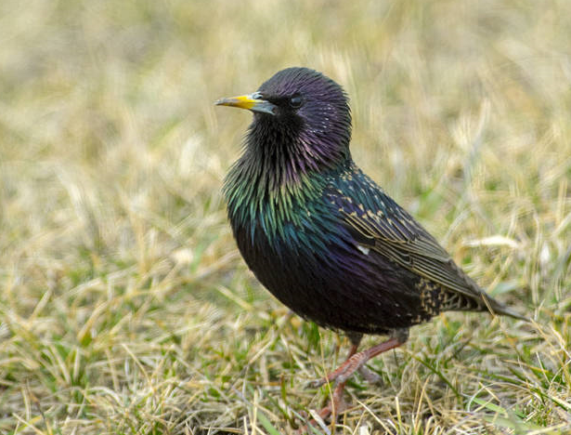
скворец обыкновенный
Редкий вид

Slide 8
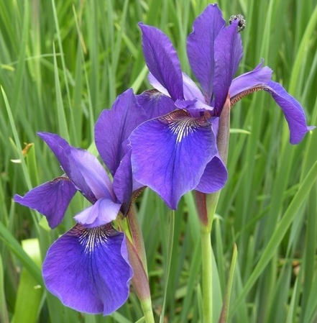
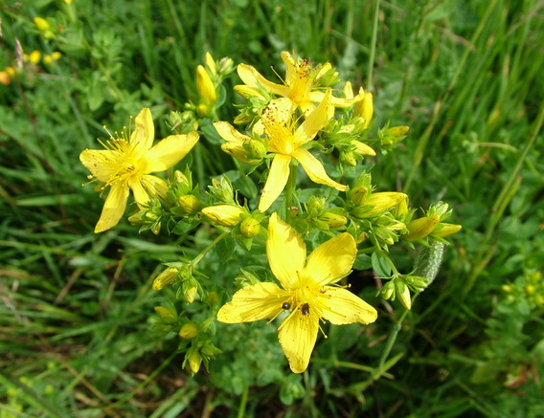
растения красной книги хмао
зверобой продырявленный
ирис сибирский

Slide 9
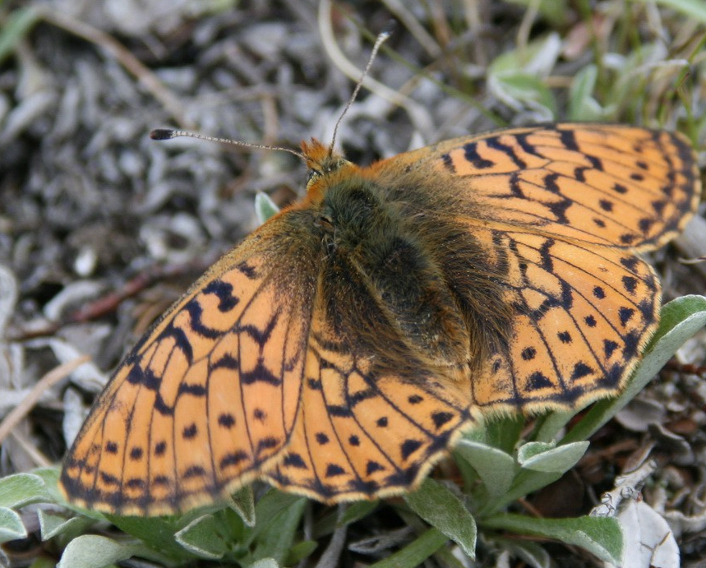
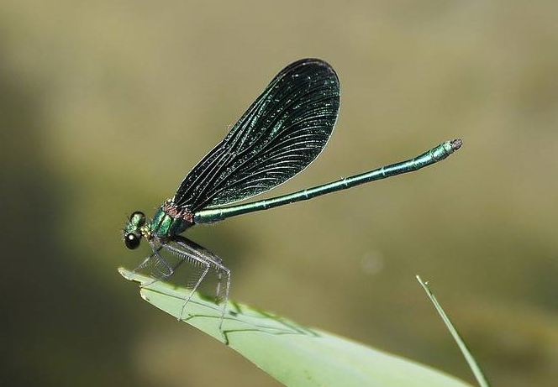
насекомые красной книги
бабочка
перламутровка евгения
стрекоза
красотка - девушка

Slide 10

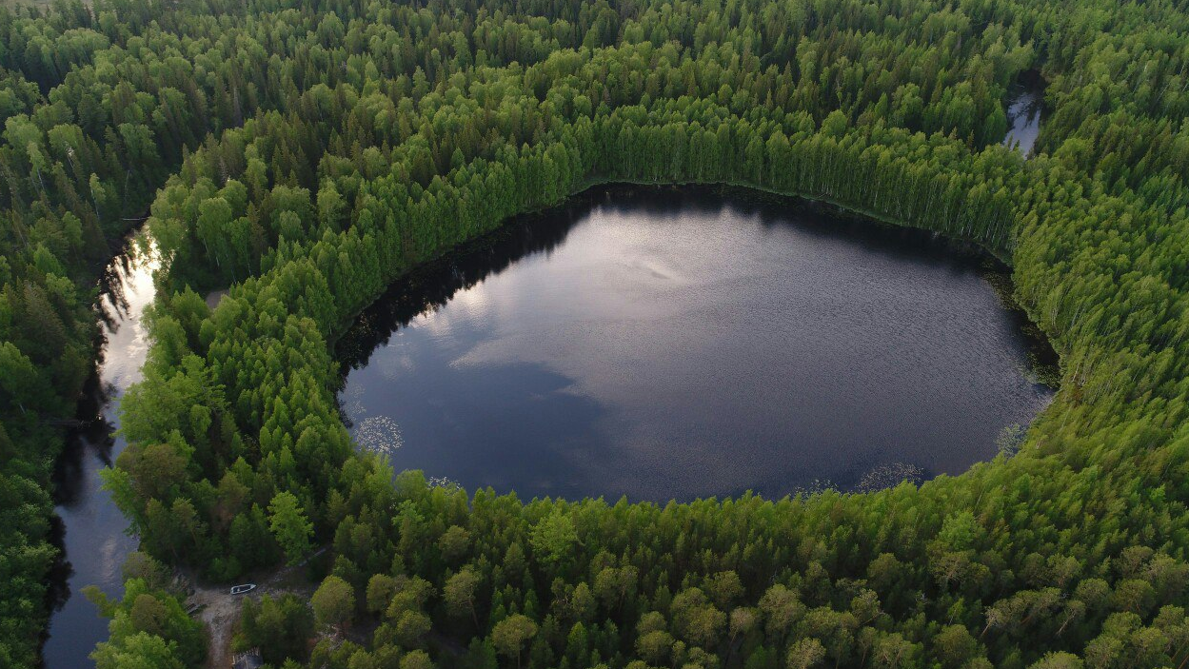
Заповедник «малая сосьва»

